Slide 1
3장. 라즈베리파이 운영체제

Slide 2
강의 목표
1. 리눅스 운영체제의 특징을 이해한다.
2. 리눅스에서 사용자 관리를 이해한다.
3. 리눅스 파일 시스템의 구조를 이해하고 관련 명령을 활용할 수 있다.
4. 파일 속성을 이해하고 수정할 수 있다.
5. 리눅스에서 프로세스를 이해하고 관련 명령을 활용할 수 있다.
6. 리눅스에서 많이 사용하는 명령을 활용할 수 있다.

Slide 3
들어가기 전에
리눅스 명령 사용 숙지
  리눅스에서 많이 사용되는 명령 이해가 목적
    이 책에서 사용되는 리눅스 명령 위주로 구성
vi 편집기 사용 숙지
  이 책에서 파이썬 프로그램 편집 시 vi 사용
    nano를 사용해도 됨
예제 파이썬 코드는 ch03 디렉터리에 저장하고 실행
pi@pi:~ $ mkdir ch03
pi@pi:~ $ cd ch03
pi@pi:~/ch03 $

Slide 4
3.1 라즈베리파이 운영체제

Slide 5

리눅스 역사
리눅스 탄생
  리누스 토발즈(Linus Torvalds)에 의해 개발
    헬싱키대학교의 대학원생
    유닉스 운영체제를 모델로 하여 개발
    1991년 9월 17일, 리눅스 커널(Linux Kernel) 공개

Slide 6




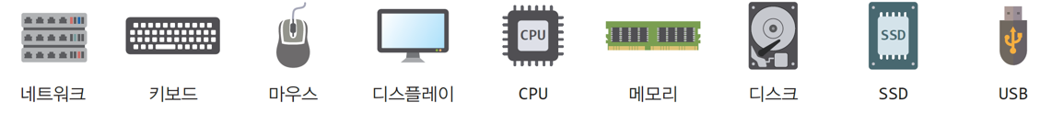
리눅스 운영체제 구성
운영체제
  사용자와 컴퓨터 하드웨어 사이에서 중계 역할을 하면서, 프로그램의 실행을 관리하고 제어하는 시스템 소프트웨어
쉘
응용프로그램들
커널(kernel)
리눅스
운영체제
키보드
드라이버
마우스
드라이버
디스크
드라이버
프린터
드라이버
컴퓨터
하드웨어

Slide 7
리눅스 운영체제의 특징
리눅스는 공개 소프트웨어
  누구나 수정, 개발, 배포 가능
유닉스 운영체제와 호환
  유닉스와 동일한 API와 명령 사용
높은 이식성
  리눅스 커널 및 응용 프로그램은 다양한 종류의 CPU를 가진 하드웨어 플랫폼에 쉽게 설치 가능
다중사용자/다중프로세스/멀티스레드 지원
  여러 사용자가 동시에 사용하는 다중 사용자 운영체제
  동시에 여러 응용프로그램(태스크 혹은 프로세스)이 동시에 실행
다양한 배포판
쉘
  사용자로부터 명령을 입력받아 실행해주는 프로그램 제공
    csh, tcsh, ksh, bash 등
    라즈베리파이에서는 bash 사용

Slide 8

로그인 과정과 쉘
로그인 과정
라즈베리파이(리눅스 컴퓨터, 다중 사용자)
로그인
프로세스
로그인
프롬프트
생성
생성
생성
쉘
쉘
쉘
로그인 ID와 암호
쉘
프롬프트
실행
결과
쉘
프롬프트
명령
실행
결과
쉘 프롬프트
명령
터미널
터미널
터미널
사용자 C
사용자 B
사용자 A

Slide 9
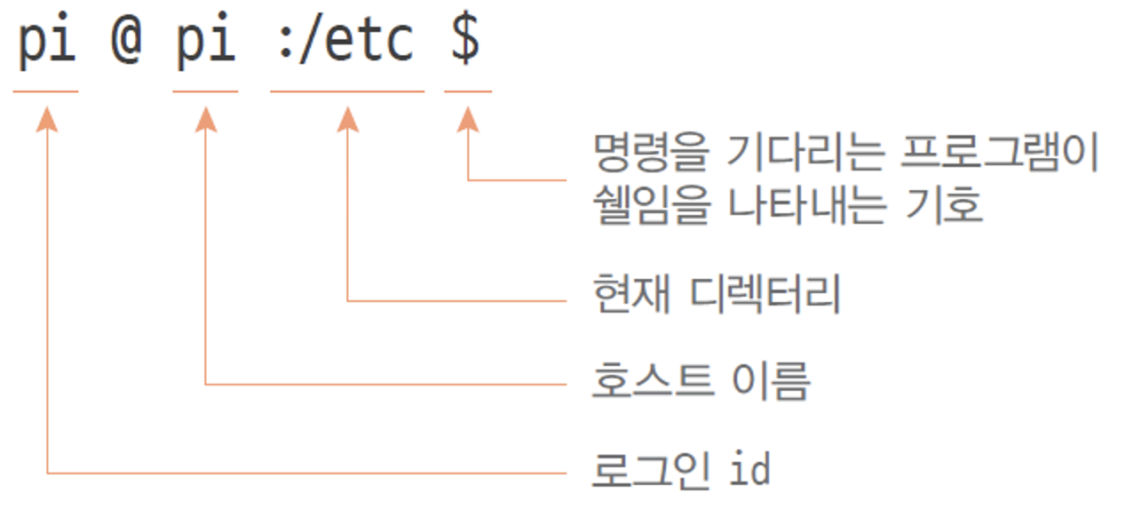
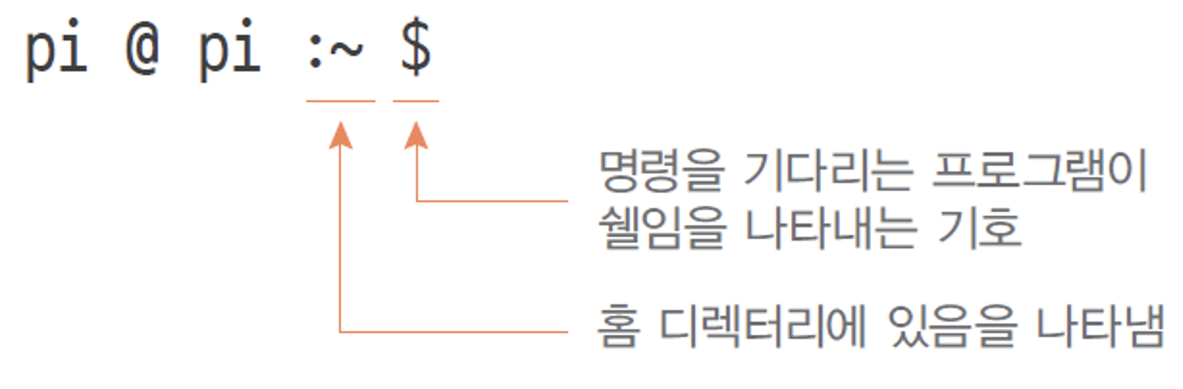
쉘과 프롬프트
쉘
  사용자로부터 명령을 입력 받아 실행해주는 프로그램
프롬프트

Slide 10
쉘 동작 사례
  사용자가 입력한 ps 명령과 cd 명령을 실행하는 사례
pi@pi:~ $ ps
PID TTY TIME CMD
20888 pts/0 00:00:00 bash
24382 pts/0 00:00:00 ps
pi@pi:~ $ cd /etc
pi@pi:/etc $

Slide 11
3.2 사용자 관리

Slide 12
사용자 유형
루트 사용자
  리눅스 설치 시 자동으로 생성되며, 계정 이름은 root
  시스템에서 가장 높은 권한을 가짐
    어떤 디렉터리에도 진입 가능
    어떤 파일도 읽거나 쓰거나 삭제 가능
    어떤 디렉터리에도 파일 생성 가능
  수퍼 사용자(super user)라고도 함
일반 사용자
  로그인 후 자신의 홈 디렉터리에 자유롭게 디렉터리나 파일을 만들 수 있음
    다른 디렉터리나 파일은 권한이 부여된 경우에만 액세스 허용
  라즈베리파이에서 대표적인 일반사용자: pi

Slide 13
사용자 계정 정보
사용자 계정과 관련된 관리 파일 4개
  /etc/passwd, /etc/shadow, /etc/group, /etc/gshadow 텍스트
/etc/passwd 파일
  모든 사용자 계정 저장
  로그인 과정에서 시스템에 존재하는 사용자인지 판단할 때 사용
  /etc/passwd 파일의 한 행
    하나의 사용자 계정에 대한 7가지 정보 포함
    사용자 이름
    암호 표시 문자
    UID(User ID)
    GID(Group ID)
    사용자 계정에 대한 설명
    홈 디렉터리
    로그인 쉘

Slide 14
/etc/passwd 파일 내용 예
pi@pi:~ $ cat /etc/passwd
root:x:0:0:root:/root:/bin/bash
daemon:x:1:1:daemon:/usr/sbin:/usr/sbin/nologin
bin:x:2:2:bin:/bin:/usr/sbin/nologin
lp:x:7:7:lp:/var/spool/lpd:/usr/sbin/nologin
mosquitto:x:116:124::/var/lib/mosquitto:/usr/sbin/nologin
... 일부분 생략
pi:x:1000:1000:,,,:/home/pi:/bin/bash
... 일부분 생략
jmlee:x:1003:1003:Prof. Jae Moon Lee:/home/jmlee:/bin/bash
kitae:x:1004:1004:Prof. Kitae Hwang:/home/kitae:/bin/bash
... 일부분 생략
pi@pi:~ $

Slide 15
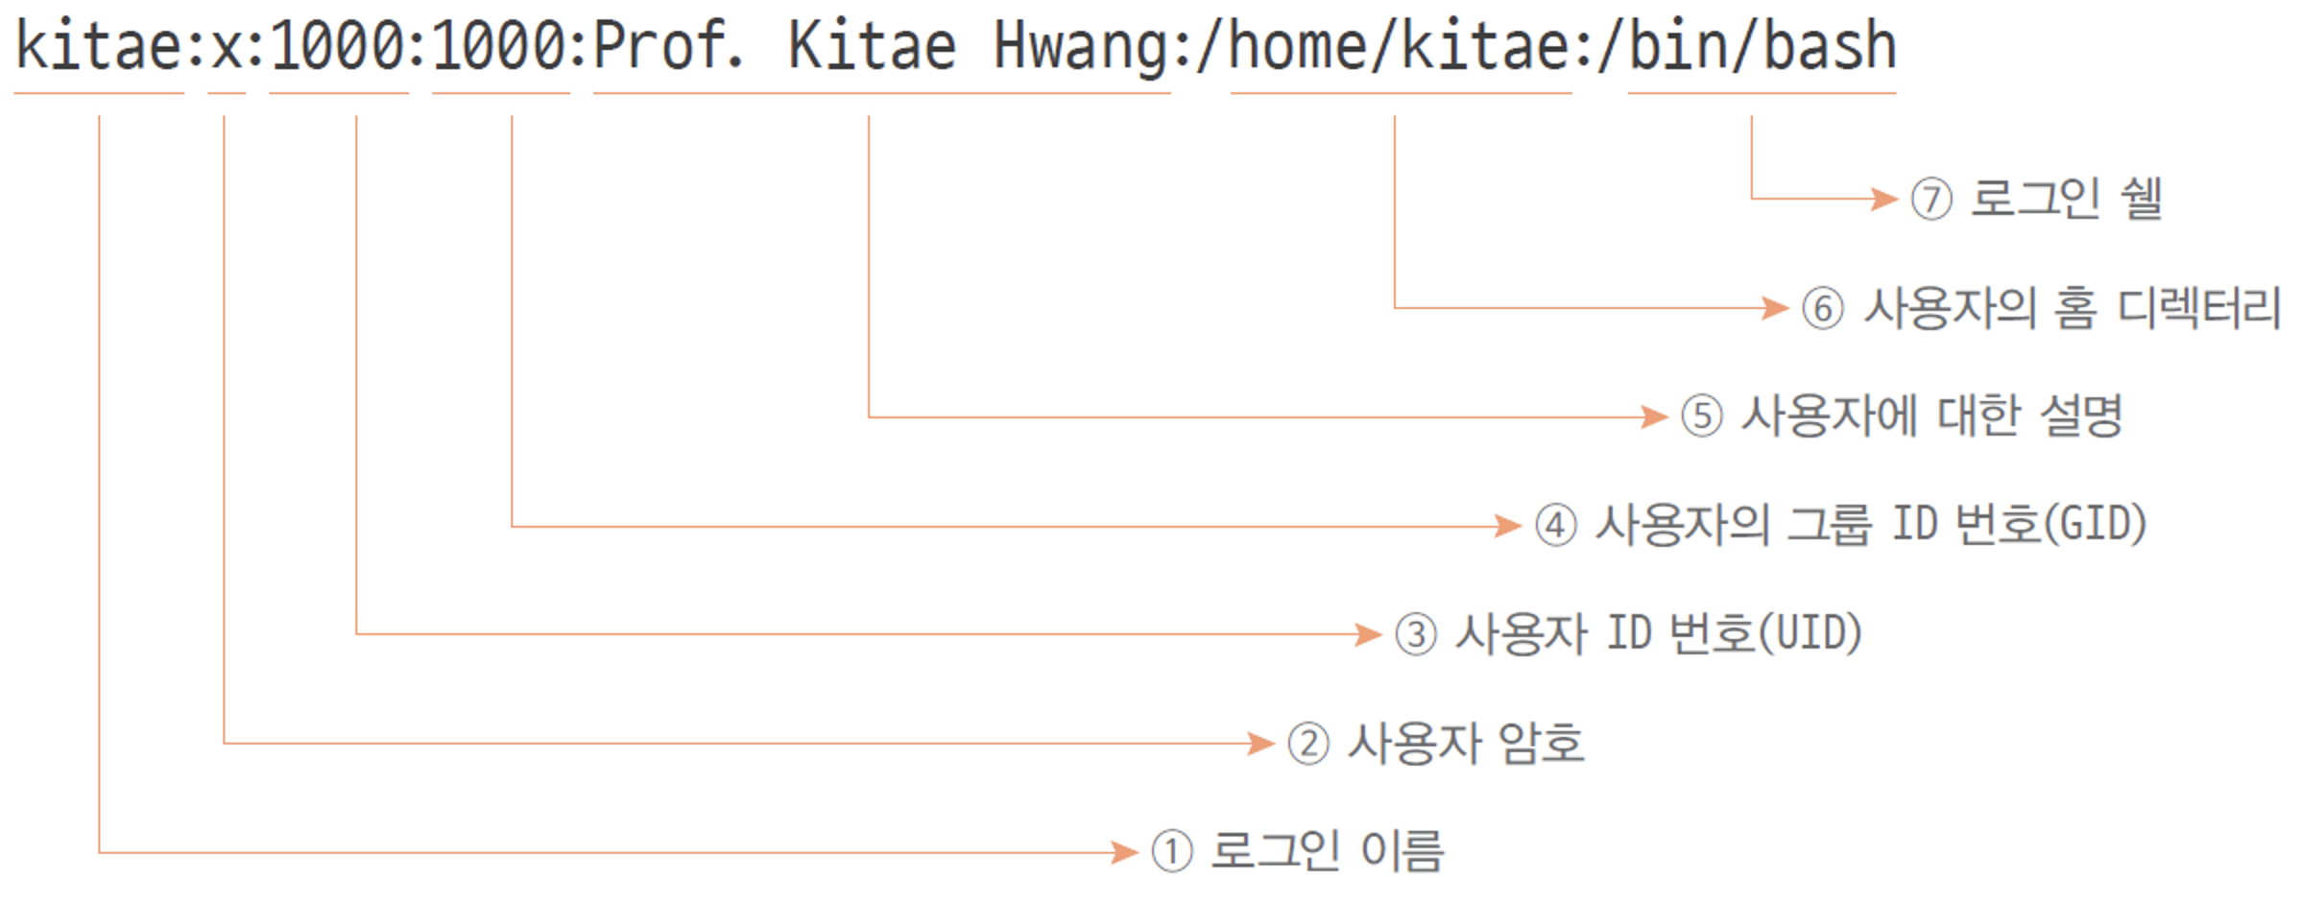
/etc/passwd 파일 구성
/etc/passwd 파일의 한 행 - 한 사용자에 대한 정보

Slide 16
sudo 명령
루트 사용자 권한이 필요할 때 사용
  ‘superuser do’의 약자로 루트 사용자의 권한으로 명령 실행
  루트 사용자로부터 위임받은 사용자에 한해, 루트 사용자와 동일한 권한으로 실행
라즈베리파이 운영체제를 설치할 때 만든 pi 사용자
  sudo 사용 가능
  sudo 명령을 실행할 권한을 위임받는 사용자
sudo 사용 예: halt
pi@pi:~ $ halt
Failed to set wall message, ignoring: Interactive authentication required.
Failed to halt system via logind: Interactive authentication required.
Failed to open initctl fifo: 허가 거부
Failed to talk to init daemon.
pi@pi:~ $ sudo halt
Connection to 192.168.0.11 closed by remote host.
Connection to 192.168.0.11 closed.
sudo halt 명령을 실행하면 라즈베리파이를 끄게 되므로 하지 말것

Slide 17
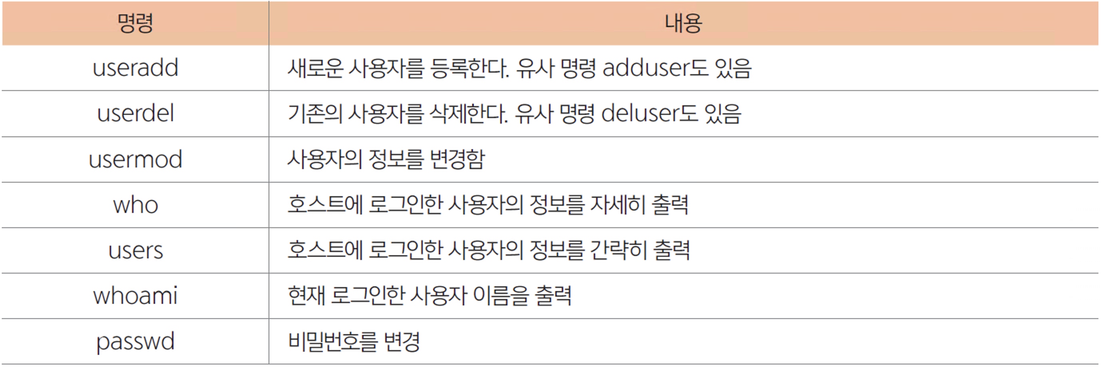
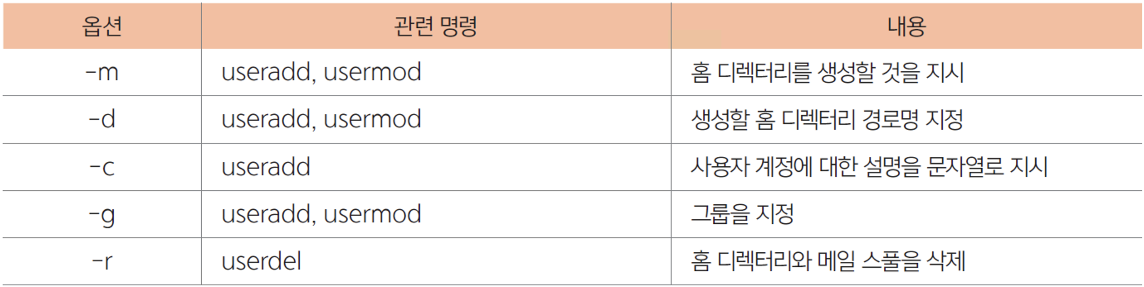
사용자 관리 명령
사용자 관리 명령
사용자 계정 관리 주요 옵션

Slide 18
사용자 계정 생성
(1) useradd 명령으로 사용자 계정 생성
  생성후 /etc/passwd 내용
(2) passwd 명령으로 사용자 암호 설정
pi@pi:~ $ sudo useradd kitae -m
pi@pi:~ $ sudo useradd kitae -c "Prof. Hwang" -m
kitae:x:1001:1001:Prof. Hwang:/home/kitae:/bin/bash
pi@pi:~ $ sudo passwd kitae
새 암호:[암호입력]
새 암호 재입력:[암호입력]
passwd: 암호를 성공적으로 업데이트했습니다
pi@pi:~ $
입력된 암호는 보이지 않음

Slide 19
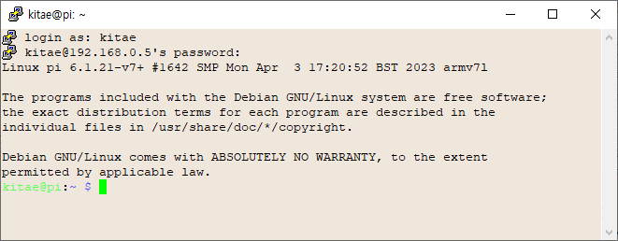
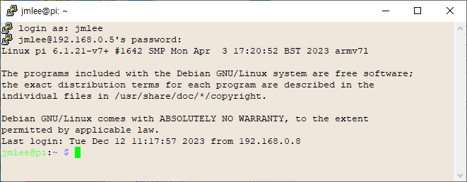
예제 3–1 사용자 kitae와 jmlee 추가 실습
useradd 명령을 활용하여 kitae와 jmlee 사용자 계정을 추가하라. 이때 사용자에 대한 설명(-c옵션)으로 “student”를 넣어라. 또한 passwd 명령을 활용하여 암호를 설정하고, 터미널을 열어 kitae와 jmlee로 각각 로그인하여 보라.
pi@pi:~ $ sudo useradd kitae -c student -m
pi@pi:~ $ sudo useradd jmlee -c student -m
pi@pi:~ $ sudo passwd kitae
New password:[암호입력]
Retype new password:[암호입력]
passwd: password updated successfully
pi@pi:~ $ sudo passwd jmlee
New password:[암호입력]
Retype new password:[암호입력]
passwd: password updated successfully
pi@pi:~ $ ls /home
jmlee kitae pi
pi@pi:~ $
입력된 암호는 보이지 않음

Slide 20
사용자 계정 삭제와 로그인 사용자 보기
userdel 명령으로 사용자 계정 삭제
  사용자 계정, 홈 디렉터리, 도착했지만 아직 읽지 않은 메일이 저장된 메일 스풀(mail spool) 등 모두 삭제
현재 로그인한 사용자 보기, who와 users
pi@pi:~ $ sudo userdel -r jmlee
pi@pi:~ $ who
pi tty1 2023-04-07 15:02
pi tty7 2023-04-07 15:02 (:0)
pi pts/0 2023-04-08 10:43 (192.168.0.10)
kitae pts/2 2023-04-09 23:55 (192.168.0.12)
pi@pi:~ $ users
kitae pi pi pi
pi@pi:~ $

Slide 21
3.3 파일 관리

Slide 22
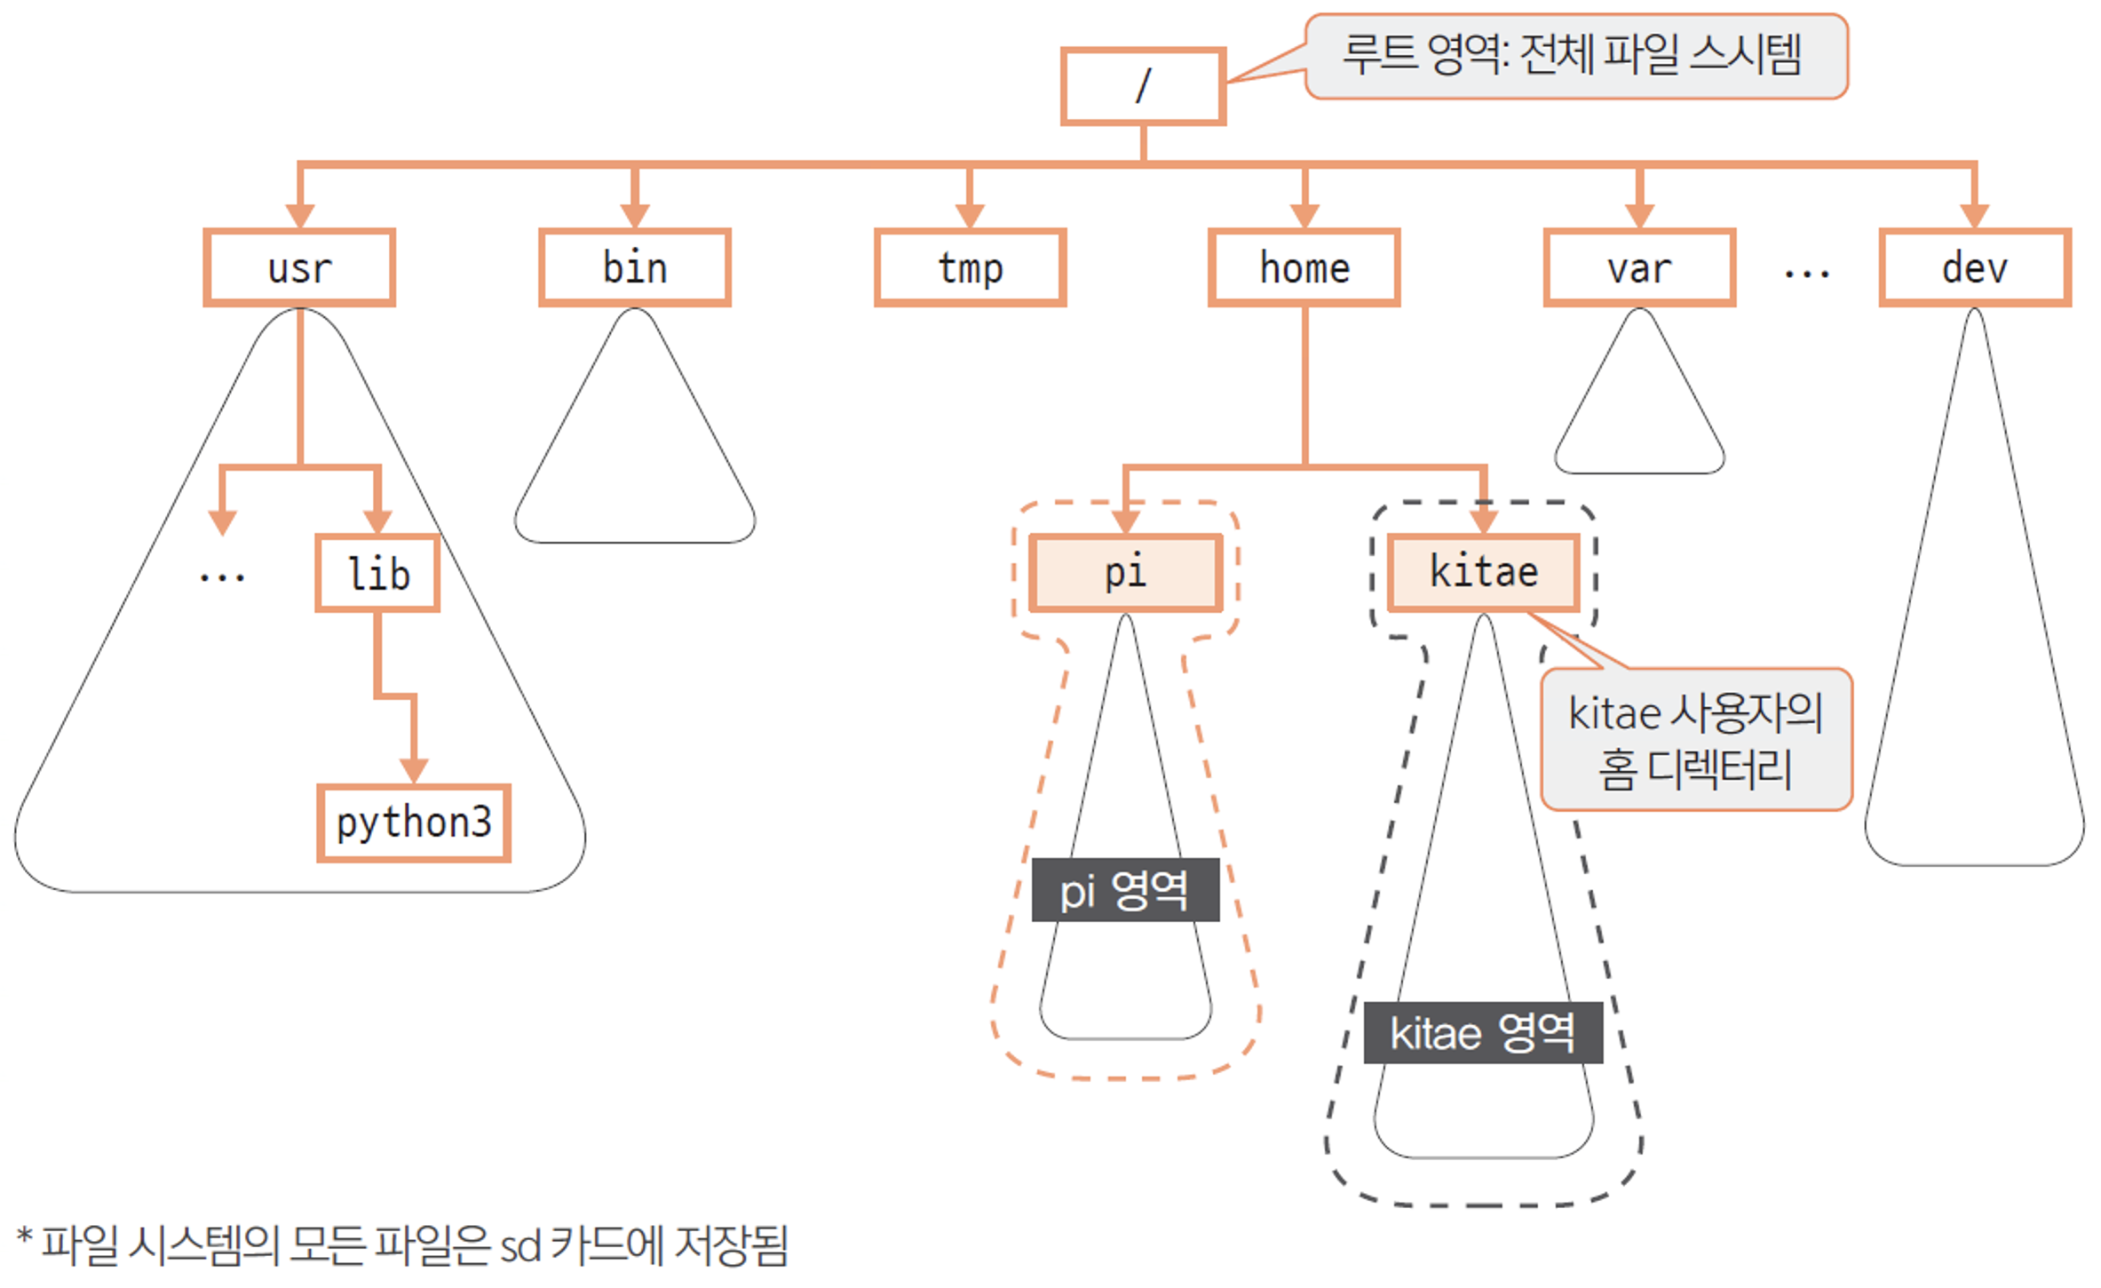
리눅스의 파일 시스템 구조

Slide 23
파일 시스템 경로
절대경로
  루트 디렉터리에서 시작하여 특정 디렉터리나 파일의 경로 표현
상대경로
  현재 디렉터리를 기준으로 특정 디렉터리나 파일의 경로 표현

Slide 24
절대경로 사용하기
절대경로 사용 사례
  pi 디렉터리의 절대 경로
    /home/pi
  wpa_supplcant.conf 파일의 절대 경로
    /etc/wpa_supplicant/wpa_supplcant.conf
  파이선이 설치된 디렉터리의 절대 경로
    /usr/lib/python3
pi@pi:~ $ cd /usr/lib/python3
pi@pi:/usr/lib/python3 $

Slide 25
상대경로 사용하기
특수 기호와 함께 상대 경로 사용
  (.)과 (..) 기호 활용
    . : 현재 디렉터리
    .. : 부모 디렉터리
  상대 경로에 ~ 기호 활용
    ~ : 현재 사용자의 홈 디렉터리
pi@pi:~ $ cd ./../kitae
pi@pi:/home/kitae $
pi@pi:/home/kitae $ cd ..
pi@pi:/home $
pi@pi:/home/kitae $ cd ~
pi@pi:~ $ pwd
/home/pi
pi@pi:~ $

Slide 26
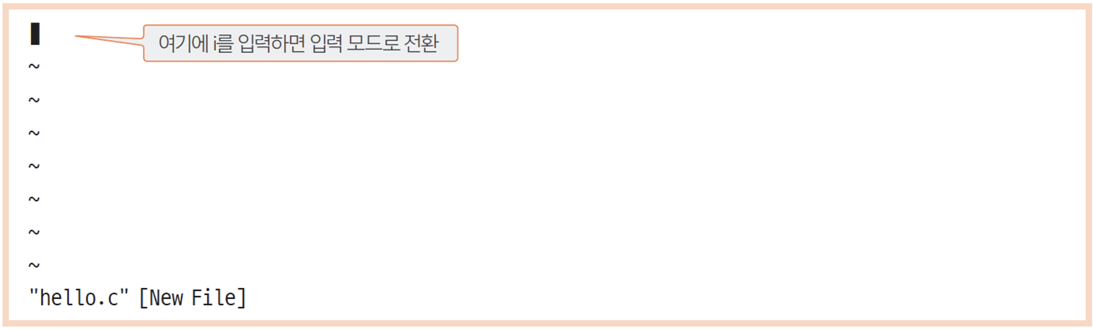
vi를 이용한 파일 편집 (1)
vi - 유닉스 계열 운영체제의 대표 파일편집프로그램
[단계 1] vi 실행으로 hello.c 생성하기
[단계 2] 명령모드 -> 입력모드 전환하기
  아래와 같이 i 키를 입력
pi@pi:~ $ vi hello.c

Slide 27
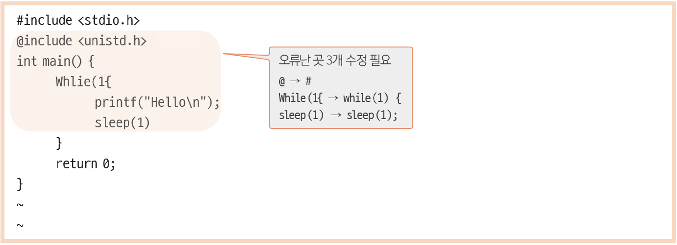
vi를 이용한 파일 편집 (2)
[단계 3] 입력하기
  코드 입력 - 현재 그대로 틀린 상태로 입력

Slide 28
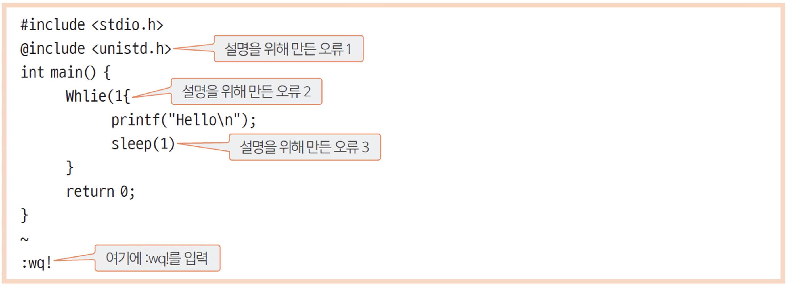
vi를 이용한 파일 편집 (3)
[단계 4] ‘ESC’ 키로 입력모드에서 명령모드로 전환
  입력모드 상태에서 ‘ESC’ 키 입력
[단계 5] vi 편집 종료
  명령모드에서 ‘:’ 키 입력, vi 창의 맨 밑에 나타남
    맨 밑에 나타나지 않으면 아직도 입력 모드이므로 ‘단계 4’다시 실행 후 ‘단계5’ 실행

Slide 29
vi를 이용한 파일 편집 (4)
[단계 6] hello.c 파일 확인
  ls 명령을 사용하여 hello.c가 생성된 것 확인
  cat 명령을 사용하여 hello.c의 내용 확인
pi@pi:~ $ ls
hello.c
pi@pi:~ $
pi@pi:~ $ cat hello.c
#include <stdio.h>
@include <unistd.h>
int main() {
Whlie(1{
printf(“Hello\n”);
sleep(1)
}
return 0;
}
pi@pi:~ $

Slide 30
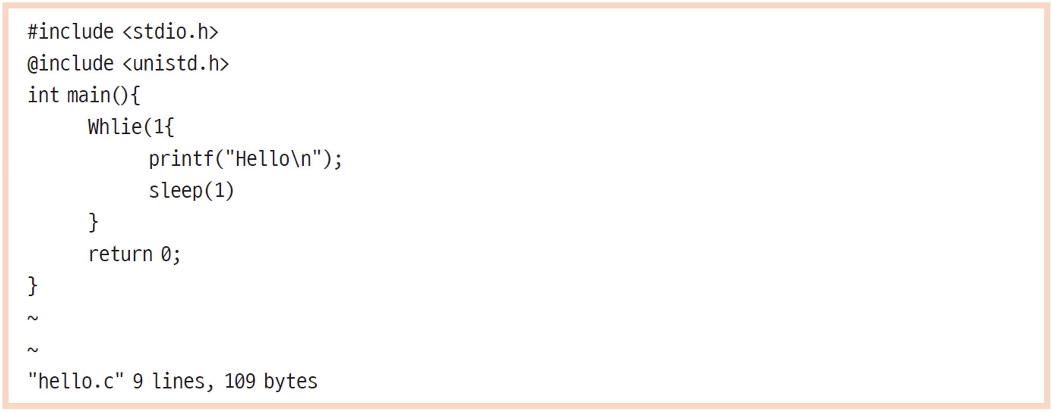
vi를 이용한 파일 편집 (5)
[단계 7] vi로 hello.c 수정
  $ vi hello.c
[단계 8] 명령모드에서(현재 명령모드) 커서 이동
    커서(화면 상의 검은 사각형)
  상하좌우 화살키를 사용하여 커서 이동

Slide 31
vi를 이용한 파일 편집 (6)
[단계 9] 편집된 내용 수정 (1)
  첫번째 오류 ‘@include’를 ‘#include’로 수정
    (1) 상하좌우 화살 키를 이용하여 커서를 ‘@’위로 이동
    (2) ‘x’ 키 입력
      ‘x’ 키는 현재 커서 위치의 문자를 지우는 편집 명령
      ‘@’가 지워지고 왼쪽으로 ‘include’가 이동되며, 커서는 현재 ‘i’ 위에 있게 됨
    (3) ‘i’ 키를 입력하여 입력모드로 전환, ‘#’ 키를 입력하면 커서가 있는 위치에 ‘#’ 문자 삽입
    (4) ‘ESC’ 키를 입력하여 명령모드로 전환

Slide 32
vi를 이용한 파일 편집 (7)
[단계 9] 편집된 내용 수정(2)
  두 번째 오류 ‘Whlie(1{’; 을 ‘while(1) {’ 로 수정
    이 라인에 여러 오류 존재, 이 라인을 지우고 새로 입력하는 방법 설명
    (1) 상하좌우 화살 키 활용, 커서를 ‘Whlie(1{’;가 있는 라인의 아무 위치로 이동
    (2) ‘dd’ 키 입력(d를 2번 입력).
      dd는 커서가 있는 라인을 지우는 명령
    (3) 커서를 ‘main’ 있는 라인의 아무 위치로 이동, ‘o’ 키 입력
      ‘o’ 키는 커서가 있는 라인의 아래에 빈 줄을 만들고, 빈 줄로 커서를 옮기고, 입력모드로 바꾸는 명령
    (4) 현재 입력모드이므로 [TAB] 키 입력, ‘while(1) {’를 입력한 후, ‘ESC’ 키를 입력하여 명령모드로 전환

Slide 33
vi를 이용한 파일 편집 (8)
[단계 9] 편집된 내용 수정(3)
  마지막 오류, ‘sleep(1)’ 끝에 ‘;’을 추가
    (1) 커서를 ‘sleep(1)’의 마지막 글자 ‘)’ 위치로 이동
    (2) ‘a’ 키 입력.
      ‘a’ 키는 입력모드로 바꾸고, 커서 다음 위치부터 입력을 시작하는 명령. (참고로 ‘sleep(1)’이 있는 라인의 아무 위치에서 [Shift]+A 키를 입력하면 현재 라인의 마지막부터 입력할 수 있다.)
    (3) ‘;’ 키 입력, ‘ESC’ 키를 입력하여 명령모드로 전환

Slide 34
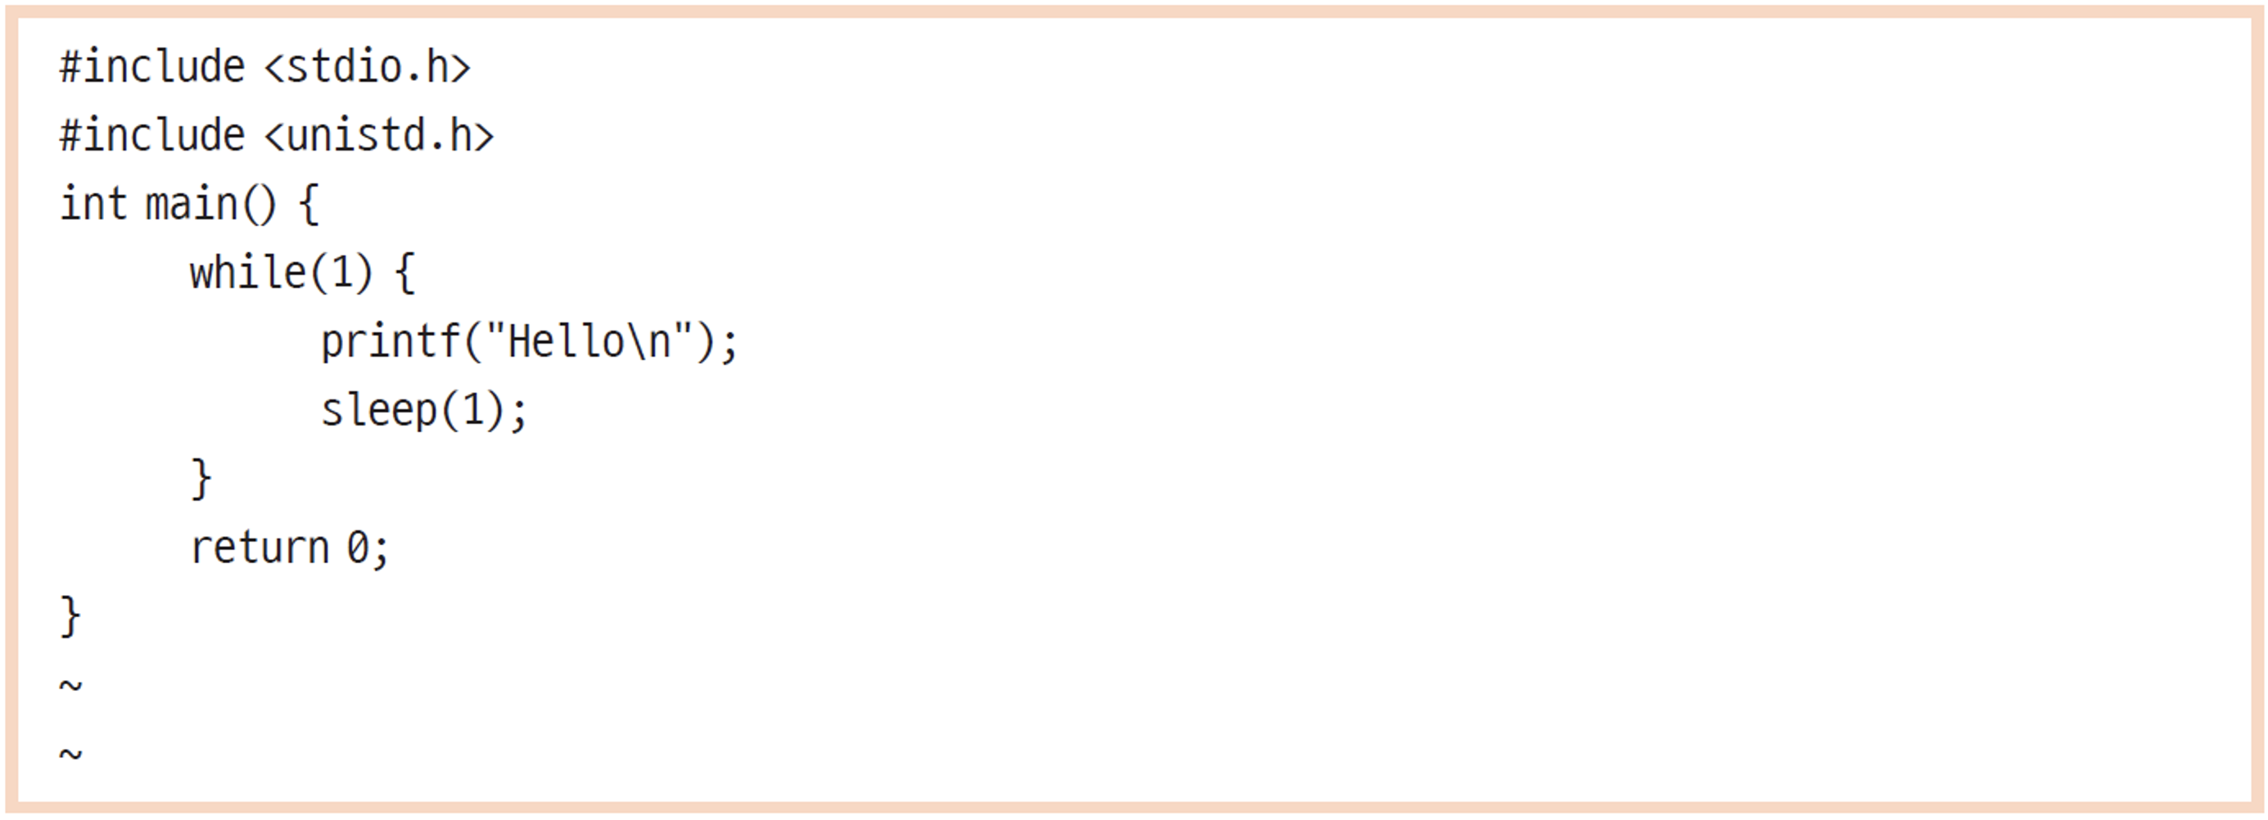
vi를 이용한 파일 편집 (9)
[단계 9] 최종 수정된 결과

Slide 35
vi를 이용한 파일 편집 (10)
[단계 10] 종료하기
  [단계 5]와 동일
[단계 11] 올바른 입력 확인하기
  hello.c를 컴파일하여 올바른 입력 확인
  리눅스의 c 컴파일러는 gcc - 컴파일 결과 a.out 실행 파일 생성
  a.out 실행
pi@pi:~ $ gcc hello.c
pi@pi:~ $ ls
a.out hello.c
pi@pi:~ $
pi@pi:~ $ ./a.out
Hello
Hello
Hello
^C
pi@pi:~ $

Slide 36
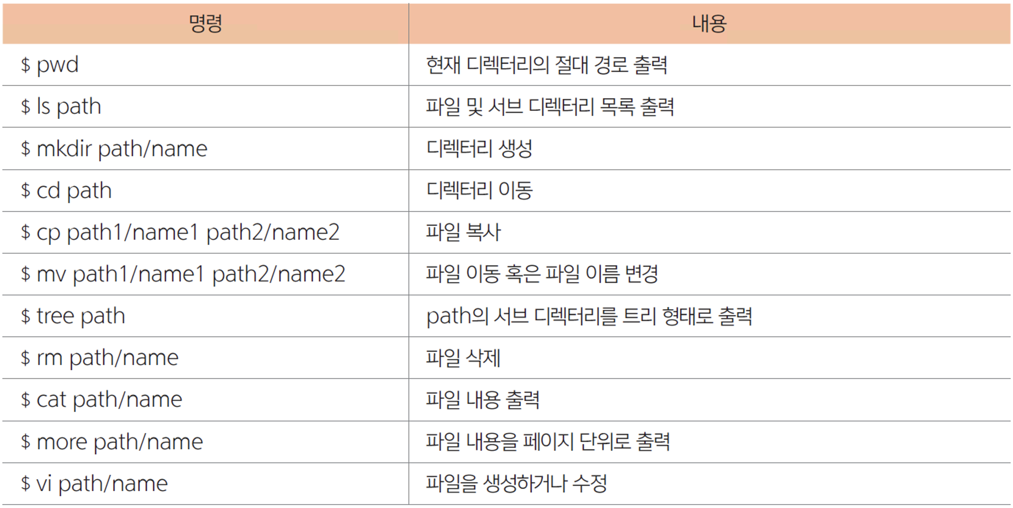
디렉터리와 파일 관련 명령 (1)
파일 관련 명령 요약

Slide 37
디렉터리와 파일 관련 명령 (2)
pwd
  pwd는 ‘print working directory’를 줄인 명령
  현재 작업하고 있는 디렉터리 경로 출력
ls
  디렉터리에 있는 파일과 서브디렉터리들을 출력하는 명령
pi@pi:~ $ pwd
/home/pi
pi@pi:~ $
pi@pi:~ $ ls
a.out hello.c
pi@pi:~ $

Slide 38
디렉터리와 파일 관련 명령 (3)
ls -l
  -l(영어 엘) 옵션은 자세히 설명하라는 지시
  ls –l을 사용하면 다양한 정보를 얻을 수 있음
ls -al
  -a 옵션은 ‘all’의 약자, 숨겨진 정보도 함께 출력
pi@pi:~ $ ls -l
total 16
-rwxr-xr-x 1 pi pi 8108 12월 26 11:19 a.out
-rw-r--r-- 1 pi pi 113 12월 26 11:18 hello.c
pi@pi:~ $
pi@pi:~ $ ls -al
total 32
drwxr-xr-x 4 pi pi 4096 12월 26 11:27 .
drwxr-xr-x 32 pi pi 4096 12월 26 11:18 ..
-rwxr-xr-x 1 pi pi 8108 12월 26 11:19 a.out
-rw-r--r-- 1 pi pi 113 12월 26 11:18 hello.c
pi@pi:~ $

Slide 39
디렉터리와 파일 관련 명령 (4)
mkdir
  새로운 디렉터리를 생성하는 명령
pi@pi:~ $ mkdir ch03
pi@pi:~ $ ls
a.out ch03 hello.c
pi@pi:~ $ mkdir ch03/test
pi@pi:~ $ ls ch03
test
pi@pi:~ $

Slide 40
디렉터리와 파일 관련 명령 (5)
mv
  파일을 이동시키는 명령
    파일 이름도 바꿀 수 있음
pi@pi:~ $ mv a.out ch03/a.out
pi@pi:~ $ mv hello.c ch03/.
pi@pi:~ $ ls
ch03
pi@pi:~ $ ls ch03
a.out hello.c test
pi@pi:~ $

Slide 41
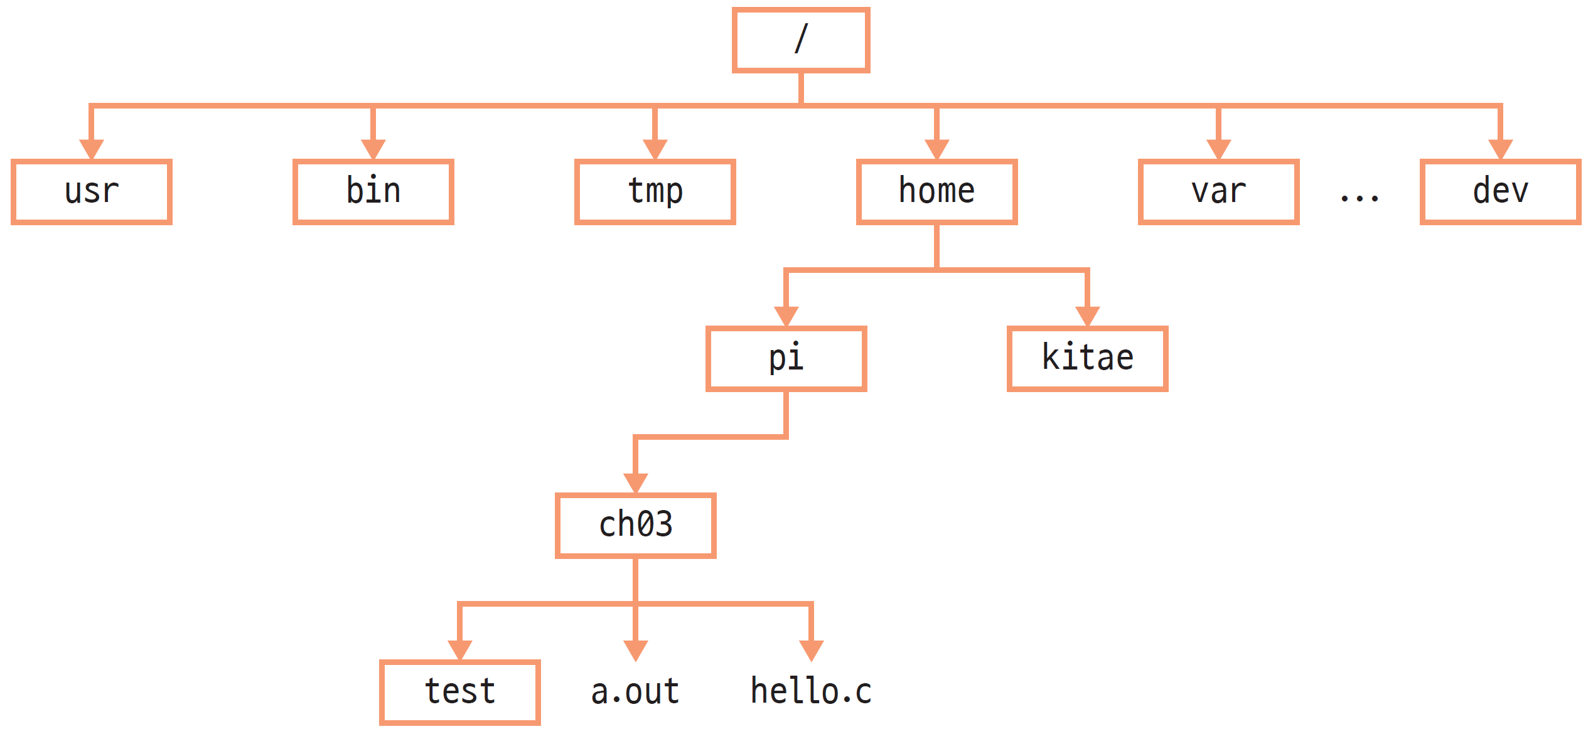
디렉터리와 파일 관련 명령 (6)
앞의 여러 명령 실행 결과로 구성된 디렉터리 구조

Slide 42
디렉터리와 파일 관련 명령 (7)
cd
  현재 디렉터리를 이동시키는 명령
pi@pi:~ $ cd ch03
pi@pi:~/ch03 $ cd test
pi@pi:~/ch03/test $ ls
pi@pi:~/ch03/test $ cd ../
pi@pi:~/ch03 $

Slide 43
디렉터리와 파일 관련 명령 (8)
cp - 파일 복사 명령
    사례 : 현재 디렉터리의 hello.c 파일을 복사하여 hello2.c 파일 생성
    사례 : 현재 디렉터리의 hello.c 파일을 복사하여 test 디렉터리에 hello2.c 생성
    사례 : 현재 디렉터리의 hello.c 파일을 복사하여 test 디렉터리에 같은 이름으로 생성
pi@pi:~/ch03 $ cp hello.c hello2.c
pi@pi:~/ch03 $ ls
a.out hello2.c hello.c test
pi@pi:~/ch03 $
pi@pi:~/ch03 $ cp hello.c ./test/hello2.c
pi@pi:~/ch03 $ ls test
hello2.c
pi@pi:~/ch03 $
pi@pi:~/ch03 $ cp hello.c ./test
pi@pi:~/ch03 $ ls test
hello2.c hello.c
pi@pi:~/ch03 $

Slide 44
디렉터리와 파일 관련 명령 (9)
rm
  파일 삭제 명령
  -r 옵션을 사용하면, 하위 디렉터리까지 지우기
pi@pi:~/ch03 $ ls
a.out hello2.c hello.c test
pi@pi:~/ch03 $ rm hello2.c
pi@pi:~/ch03 $ ls
a.out hello.c test
pi@pi:~/ch03 $
pi@pi:~/ch03 $ ls
a.out hello.c test
pi@pi:~/ch03 $ rm -r test
pi@pi:~/ch03 $ ls
a.out hello.c
pi@pi:~/ch03 $

Slide 45
디렉터리와 파일 관련 명령 (10)
cat
  텍스트 파일의 내용을 출력하는 명령
    텍스트 파일만 출력 가능. 바이너리 파일 a.out은 출력 안 됨
more
  cat 명령과 동일하지만, 페이지 단위로 끊어서 출력
pi@pi:~/ch03 $ cat hello.c
#include <stdio.h>
#include <unistd.h>
int main() {
while(1) {
printf("Hello\n");
sleep(1);
}
return 0;
}
pi@pi:~/ch03 $

Slide 46
파일 관련 특수 기호 ~ 활용
~ 기호
  ‘~’는 파일의 경로명에서 홈 디렉터리를 나타냄. ‘틸다’라고 읽음
    ‘~/ch03/test’는 홈 디렉터리/ch03에 있는 test 디렉터리를 뜻함
pi@pi:~/ch03 $ ls
a.out hello.c
pi@pi:~/ch03 $ mkdir test
pi@pi:~/ch03 $ cp a.out ~/ch03/test
pi@pi:~/ch03 $ ls test
a.out
pi@pi:~/ch03 $

Slide 47
파일 관련 특수 기호 * 활용
* 기호
  ‘*’는 문자열 와일드카드
    명령에 ‘*’가 있으면, 그 곳에 어떠한 단어가 들어갈 수 있음을 뜻함
pi@pi:~/ch03 $ ls
a.out hello.c test
pi@pi:~/ch03 $ cp h*.c ~/ch03/test
pi@pi:~/ch03 $ ls test
a.out hello.c
pi@pi:~/ch03 $

Slide 48
파일 속성
파일 속성 관점에서 3가지 유형의 사용자
  나(user)
  나와 같은 그룹에 속한 사용자(group)
  나와 다른 그룹에 속한 사용자(other)
파일 속성 보기
  파일에 관한 다양한 정보, ’ls –l’이나 ‘ls -al’ 명령으로 볼 수 있음
pi@pi:~/ch03 $ ls -l
total 20
-rwxr-xr-x 1 pi pi 8108 12월 26 12:36 a.out
-rw-r--r-- 1 pi pi 113 12월 26 12:27 hello.c
drwxr-xr-x 2 pi pi 4096 12월 26 13:52 test
pi@pi:~/ch03 $

Slide 49
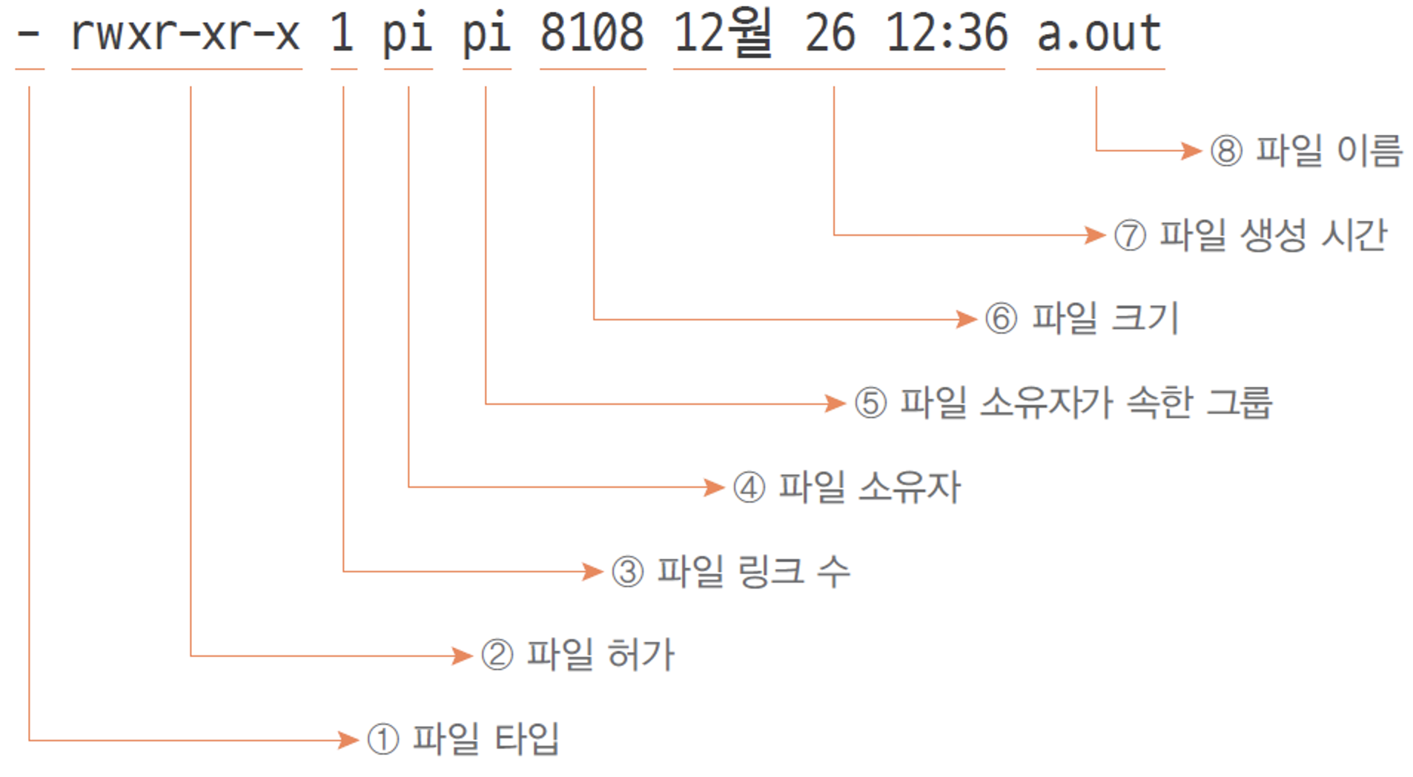
파일 속성 종류

Slide 50
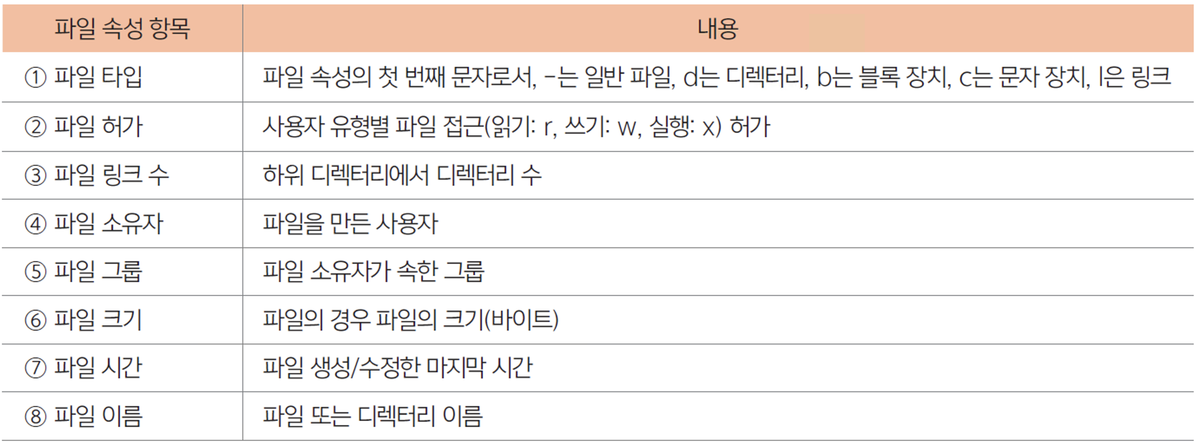
파일 속성 설명

Slide 51
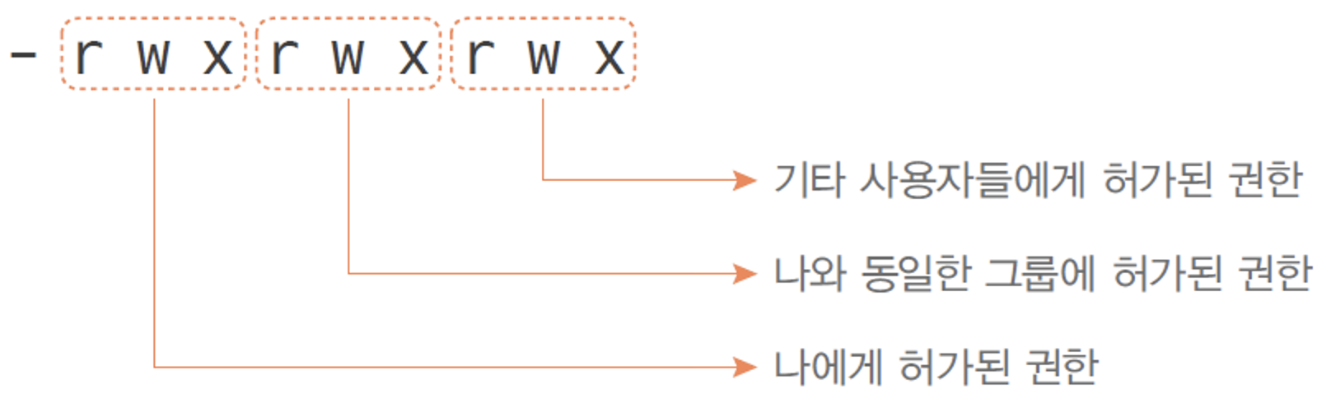
파일 허가
사용자 유형별 파일 허가
  r
    파일 읽기 허용
  w
    파일 쓰기나 수정 허용
    파일 쓰기가 허용되면 파일 삭제도 가능
  x
    파일의 실행 허용(실행 가능한 파일에 대해서만 의미 있음)
    디렉터리의 경우 디렉터리 안으로 이동 가능

Slide 52
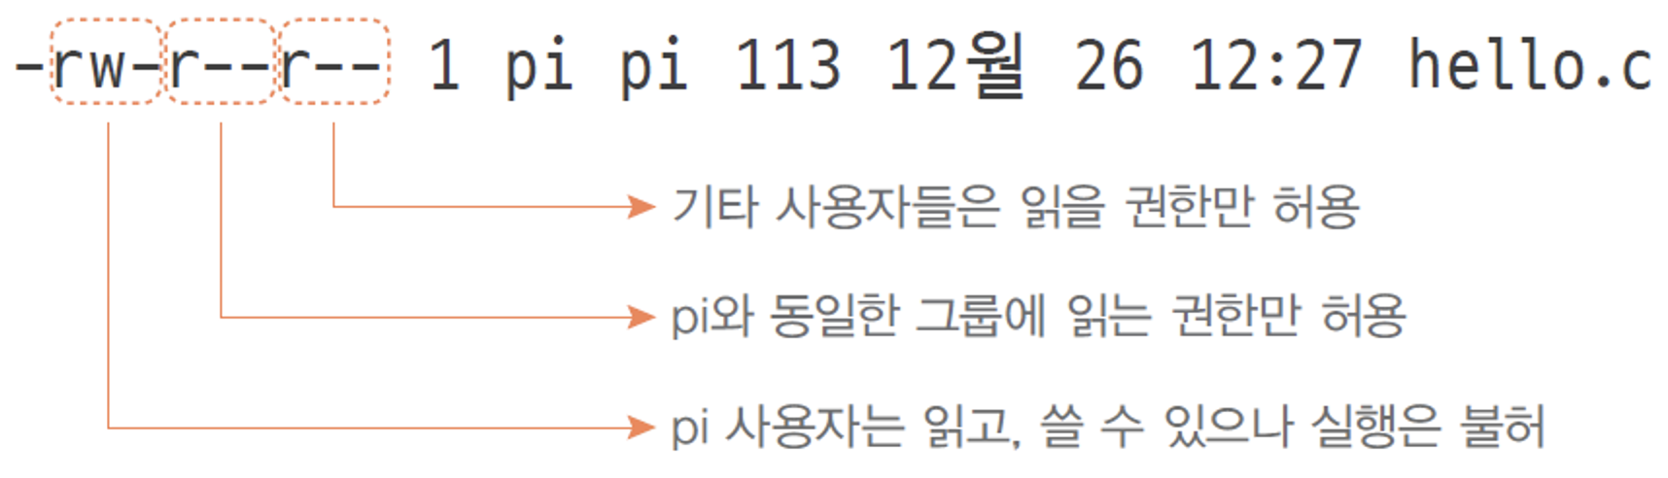
파일 허가 사례 (1)
(1) hello.c 파일 허가 사례
(2) a.out 파일의 실행 허가 사례
  a.out이 실행 파일
  a.out을 실행시키려면 x 옵션 설정 필요
-rwxr-xr-x 1 pi pi 8072 12월 26 12:36 a.out

Slide 53
파일 허가 사례 (2)
(3) test 디렉터리로 진힙 사례
  파일 속성의 맨 앞의 문자가 ‘d’이므로, test는 디렉터리임
  디렉터리의 경우 파일 허가 옵션 중 x 옵션이 있으면, 디렉터리로 진입하는 것을 허가한다는 의미
  test 디렉터리의 파일 허가 속성에는 모든 사용자 유형에 대해 x 옵션이 들어 있으므로 pi 사용자를 비롯한 모든 사용자가 cd 명령으로 test 디렉터리에 진입할 수 있음
drwxr-xr-x 2 pi pi 4096 12월 26 13:52 test

Slide 54
파일 허가 변경 (1)
chmod 명령을 이용한 파일 허가 변경
  루트 사용자나 파일의 소유자만 chmod 명령 사용 가능
(1) 8진수로 파일 허가 표현
  hello.c 파일의 허가 속성을 664로 변경하는 사례
chomd 파일허가 파일이름
rw-r--r-- -> 110 100 100 -> 644
rwxrw-- -> 111 110 000 -> 760
rwxrwxrwx -> 111 111 111 -> 777
pi@pi:~/ch03 $ chmod 664 hello.c
pi@pi:~/ch03 $ ls -l hello.c
-rw-rw-r-- 1 pi pi 112 12월 26 12:27 hello.c
pi@pi:~/ch03 $

Slide 55
파일 허가 변경 (2)
(2) +, -, u, g, o 옵션으로 파일 허가 변경
  u(user), g(group), o(other), a(all)와 +, -, r, w, x 문자 함께 이용
  +는 권한 추가
  -는 권한 삭제
pi@pi:~/ch03 $ chmod u+w hello.c // pi 사용자에게 쓰기 권한 부여
pi@pi:~/ch03 $ chmod g+w hello.c // pi와 동일 그룹 사용자들에게 쓰기 권한 부여
pi@pi:~/ch03 $ chmod a+r hello.c // 모든 사용자에게 읽기 권한 부여
pi@pi:~/ch03 $ chmod o+rw hello.c // 기타 사용자들에게 읽기와 쓰기 권한 부여
pi@pi:~/ch03 $ chmod o-x a.out // 기타 사용자들에게 실행 권한 제거
pi@pi:~/ch03 $ chmod go-x test // 다른 사용자가 test 디렉터리에 들어가는 권한 제거

Slide 56
예제 3–2 다중 사용자들 사이의 파일 허가 실습
  예제 3-1에서 생성한 kitae와 pi 계정을 활용하여 각각 로그인하고, pi는 hello.c를 복사하여 helloc2.c를 만든 후 hello2.c는 kitae가 볼 수 없도록 파일 허가 속성을 변경하라.
터미널1에서 pi로 로그인
pi@pi:~ $ cd ~/ch03
pi@pi:~/ch03 $ ls -l
total 20
-rwxr-xr-x 1 pi pi 8072 12월 26 12:36 a.out
-rw-r--r-- 1 pi pi 99 1월 13 08:38 hello2.c
-rw-r--r-- 1 pi pi 99 12월 26 12:27 hello.c
drwxr-xr-x 2 pi pi 4096 12월 26 13:52 test
pi@pi:~/ch03 $ chmod 711 hello2.c
pi@pi:~/ch03 $ ls -l
total 20
-rwxr-xr-x 1 pi pi 8072 12월 26 12:36 a.out
-rwx--x--x 1 pi pi 99 1월 13 08:38 hello2.c
-rw-r--r-- 1 pi pi 99 12월 26 12:27 hello.c
drwxr-xr-x 2 pi pi 4096 12월 26 13:52 test
pi@pi:~/ch03 $

Slide 57
예제 3–2 (계속)
터미널2에서 kitae로 로그인
kitae@pi:~ $ cat /home/pi/ch03/hello.c
#include <stdio.h>
#include <unistd.h>
int main(){
while(1){
printf("Hello\n");
sleep(1);
}
return 0;
}
kitae@pi:~ $ cat /home/pi/ch03/hello2.c
cat: /home/pi/ch03/hello.c: 허가 거부
kitae@pi:~ $
kitae 사용자는 hello2.c 파일을
읽을 허가 없기 때문

Slide 58
3.4 프로세스 관리

Slide 59
프로세스
프로세스
  프로그램이 실행 중일 때 이를 프로세스(process)라고 부름
  운영체제
    프로세스에게 유일한 프로세스 번호(PID)를 할당
    PID를 포함하여, 프로세스의 스케줄링 우선순위, 프로세스가 사용한 CPU 시간, 프로세스의 상태 정보, 부모프로세스의 번호 등 운영체제 내부에 유지
  부모 프로세스 : 자식 프로세스를 만든 프로세스
  자식 프로세스 : 새로 생성된 프로세스
프로세스 관리란?
  프로세스 생성, 프로세스 실행, 프로세스 일시 중단, 프로세스 종료, 프로세스들 간의 정보 소통 등에 대한 관리
  운영체제에 의해 관리됨

Slide 60
프로세스 상태와 실행
프로세스의 2가지 상태
  포그라운드 상태(FG) - 키보드 입력을 독점하는 상태
  백그라운드 상태(BG) - 키보드에 대한 사용 권한이 없는 상태
포그라운드 상태로 프로세스 실행시키기
포그라운드 상태의 프로세스 강제 종료, [Ctrl+C] 키
pi@pi:~/ch03 $ ./a.out
Hello
Hello
pi@pi:~/ch03 $ ./a.out
Hello
Hello
^C
pi@pi:~/ch03 $
[Ctrl+C] 입력

Slide 61
프로세스 관리 (1)
포그라운드 상태의 프로세스 일시 정지, [Ctrl+Z] 키
ps 혹은 jobs 명령
  프로세스 목록 보기
pi@pi:~/ch03 $ ./a.out
Hello
Hello
^Z
[1]+ 멈춤 ./a.out
pi@pi:~/ch03 $
[Ctrl+Z] 입력
pi@pi:~/ch03 $ ps
PID TTY TIME CMD
4746 pts/0 00:00:02 bash
16937 pts/0 00:00:00 a.out
16938 pts/0 00:00:00 ps
pi@pi:~/ch03 $
pi@pi:~/ch03 $ jobs
[1]+ 멈춤 ./a.out
pi@pi:~/ch03 $

Slide 62
프로세스 관리 (2)
fg 명령
  일지 정지된 프로세스를 다시 포그라운드 상태로 실행
bg 명령
  일시 정지된 프로세스를 백그라운드 상태로 실행
pi@pi:~/ch03 $ fg
./a.out
Hello
Hello
^C
pi@pi:~/ch03 $
[Ctrl+C] 입력
pi@pi:~/ch03 $ ./a.out
Hello
Hello
^Z
[1]+ 멈춤 ./a.out
pi@pi:~/ch03 $ bg
[1]+ ./a.out &
Hello
pi@pi :~/ch03 $
[Ctrl+Z] 입력

Slide 63
프로세스 관리 (3)
백그라운드 상태의 프로세스를 포그라운드 전환
pi@pi:~/ch03 $ bg
[1]+ ./a.out &
Hello
pi@pi:~/ch03 $ Hello
Hello
Hello
fg
./a.out
Hello
^C
pi@pi:~/ch03 $
a.out이 백그라운드 상태에서 출력한 내용
fg 입력
a.out이 포그라운드 상태로 전환됨을 나타냄
a.out이 포그라운드 상태에서 출력한 내용

Slide 64
프로세스 관리 (4)
처음부터 백그라운드 상태로 실행시키기, & 기호
pi@pi:~/ch03 $ ./a.out&
[1] 17022
pi@pi:~/ch03 $ Hello
Hello
Hello
Hello
Hello

Slide 65
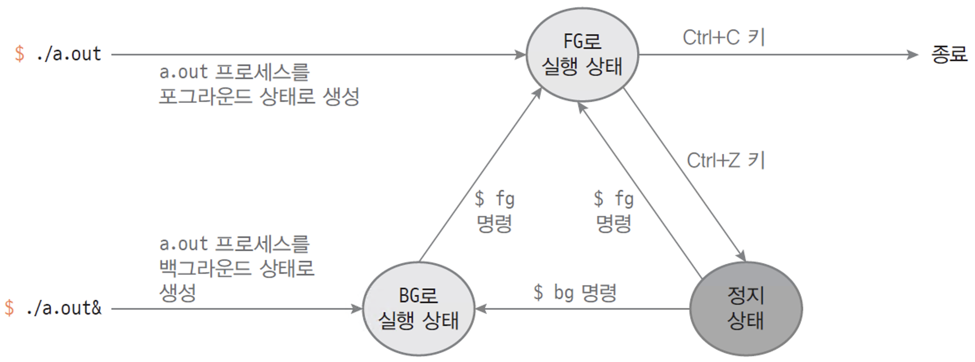
프로세스 관리 (5)
프로세스 상태 변화

Slide 66
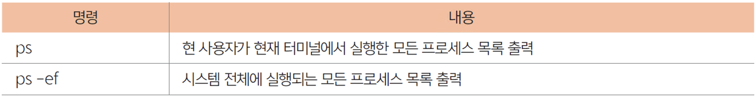
프로세스 상태 보기 (1)
ps
  ps는 가장 많이 사용되는 명령 중 하나이며 다양한 옵션이 있음
  ‘ps’만 입력하면 현재 사용자가 현재 터미널에서 실행시킨 모든 프로세스 목록
pi@pi:~/ch03 $ ps
PID TTY TIME CMD
4746 pts/0 00:00:02 bash
17089 pts/0 00:00:00 ps
pi@pi:~/ch03 $

Slide 67
프로세스 상태보기 (2)
ps –ef
  현재 실행되는 모든 프로세스 목록 보기
pi@pi:~/ch03 $ ps -ef
UID PID PPID C STIME TTY TIME CMD
root 1 0 0 02:26 ? 00:00:04 /sbin/init splash
.... 중간 생략함
root 2009 2 0 07:35 ? 00:00:00 [kworker/0:2-events]
root 2012 2 0 07:35 ? 00:00:00 [kworker/1:0-mm_percpu_wq]
pi 2013 1349 0 07:36 pts/0 00:00:00 ps -ef
pi@pi:~/ch03 $

Slide 68
프로세스 강제 종료
kill
  kill 명령은 본래 프로세스 사이의 통신 방법 중 하나임
    한 프로세스가 다른 프로세스에게 알림을 보내는 것은 신호(signal)라고 하는데, kill은 신호를 보내는 명령
  kill 명령의 옵션중 -9는 프로세스에게 종료 신호를 보내는 것임
    결과적으로 프로세스를 종료시키게 됨
pi@pi:~/ch03 $ ./a.out
Hello
Hello
^Z
[1]+ 멈춤 ./a.out
pi@pi:~/ch03 $ ps
PID TTY TIME CMD
1239 pts/0 00:00:00 bash
2007 pts/0 00:00:00 a.out
2026 pts/0 00:00:00 ps
pi@pi:~/ch03 $
ps를 실행 후 자동
종료되었기 때문
pi@pi:~/ch03 $ kill -9 2026
-bash: kill: (2026) - 그런 프로세스가 없음
pi@pi:~/ch03 $
pi@pi:~/ch03 $ kill -9 2007
[1]+ 죽었음 ./a.out
pi@pi:~/ch03 $
2007번 프로세스 강제 종료 시킴

Slide 69
유용한 명령

Slide 70
파일에서 텍스트 검색, grep
grep
  파일들에 대해 ‘문자열’ 검색하여 라인들 출력
  사례
    $ grep in hello.c – hello.c 파일에서 "in" 문자열 검색
    $ grep -n main *.c – 현재 디렉터리에서 .c의 이름을 가진 모든 파일을 대상으로 "main" 문자열 검색
pi@pi:~/ch03 $ grep in hello.c
#include <stdio.h>
#include <unistd.h>
int main( ){
printf(“Hello\n”);
pi@pi:~/ch03 $
pi@pi:~/ch03 $ grep -n main *.c
hello2.c:4:int main( ){
hello.c:4:int main( ){
pi@pi:~/ch03 $

Slide 71
파이프, |
파이프란?
  한 프로그램의 출력 내용을 다른 프로그램의 입력으로 연결
  ‘|’ 기호 사용
  사용 사례
pi@pi:~/ch03 $ cat /etc/passwd ┃ grep pi
pi:x:1000:1000:,,,:/home/pi:/bin/bash
pi@pi:~/ch03 $
pi@pi:~/ch03 $ ps -ef | grep bash
pi 795 598 0 02:26 tty1 00:00:00 -bash
pi 1349 1348 0 02:29 pts/0 00:00:00 -bash
pi 2044 1349 0 08:01 pts/0 00:00:00 grep --color=auto bash
pi@pi:~/ch03 $

Slide 72
history 명령
쉘은 사용자가 입력한 명령들에 번호를 붙여 보관
history 명령
  지금까지 쉘에서 입력한 명령들을 시간 순으로, 번호를 붙여 출력
    히스토리 번호는 해당 명령을 소환할 때 활용됨
pi@pi:~/ch03 $ history
... 앞부분 생략
1326 grep in hello.c
1327 grep -n main *.c
1328 cat /etc/passwd ┃ grep pi
1329 ps -ef ┃ grep bash
1330 history
pi@pi:~/ch03 $

Slide 73

히스토리 관련 명령
! 기호 활용
pi@pi:~/ch03 $ !1329
ps -ef | grep bash
pi 665 557 0 16:04 tty1 00:00:00 -bash
pi 1327 1326 0 16:27 pts/0 00:00:00 -bash
pi 1433 1327 0 16:52 pts/0 00:00:00 grep --color=auto bash
pi@pi:~/ch03 $ !p
ps -ef | grep bash
pi 665 557 0 16:04 tty1 00:00:00 -bash
pi 1327 1326 0 16:27 pts/0 00:00:00 -bash
pi 1436 1327 0 16:53 pts/0 00:00:00 grep --color=auto bash
pi@pi:~/ch03 $ !!
ps -ef | grep bash
pi 665 557 0 16:04 tty1 00:00:00 -bash
pi 1327 1326 0 16:27 pts/0 00:00:00 -bash
pi 1438 1327 0 16:53 pts/0 00:00:00 grep --color=auto bash
pi@pi:~/ch03 $

Slide 74
디렉터리 구조 보기
tree
  디렉터리와 그 하위 모든 서브디렉터리에 만들어진 파일들을 트리 모양으로 출력
pi@pi:~/ch03 $ tree
.
├── a.out
├── hello.c
├── hello2.c
└── test
├── a.out
├── hello.c
└── hello2.c
1 directory, 6 files
pi@pi:~/ch03 $

Slide 75
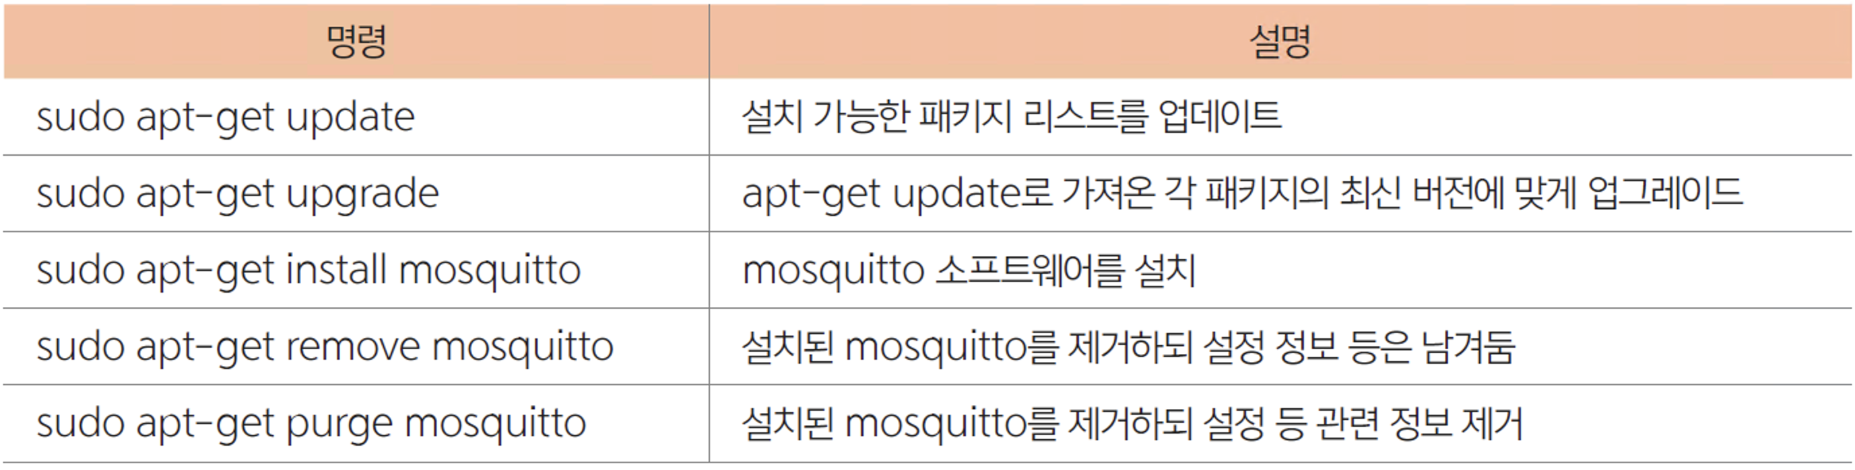
소프트웨어 관리, apt-get
apt-get
  리눅스에서 패키지를 설치, 제거 및 업데이트할 수 있는 명령

Slide 76
환경 변수

Slide 77
환경변수
환경 변수란
  컴퓨터의 이름, 로그인한 사용자의 이름, 실행 가능한 파일을 검색한 경로명, 사용자의 홈 디렉터리 등 다양한 정보를 저장하는 변수
  현재 프로세스의 환경변수는 자식 프로세스에게 복사되어 전달
  부모 프로세스가 자식 프로세스에게 정보를 전달하기 위해 사용
환경 변수 저장
  “환경변수이름=값”의 형태로 저장

Slide 78
환경변수 보기 (1)
bash 쉘에서 환경변수 보는 여러 방법
  $ printenv – 전체 환경변수 출력
  $ printenv HOME – 환경변수 HOME의 값 출력
  $ echo $HOME – 환경변수 HOME의 값 출력
  $ env – 전체 환경변수 출력
전체 환경변수 출력
pi@pi:~/ch03 $ printenv
SHELL=/bin/bash
NO_AT_BRIDGE=1
PWD=/home/pi/ch03
LOGNAME=pi
…
TEXTDOMAIN=Linux-PAM
_=/usr/bin/printenv
pi@pi:~/ch03 $

Slide 79
개별 환경변수 값 보기
  환경변수 이름으로 값을 볼 수 있음
pi@pi:~/ch03 $ printenv HOME
/home/pi
pi@pi:~/ch03 $

Slide 80
PATH 환경변수
PATH 환경변수
  환경 변수 중에 가장 많이 사용, 중요한 환경 변수
  실행가능한 프로그램들이 있는 디렉터리(path)들을 값으로 가짐
    각 디렉터리는 ‘:’으로 분리되어 있음
    쉘은 사용자가 입력한 명령을 PATH 환경 변수에 지정된 디렉터리에서만 찾아서 실행함
pi@pi:~/ch03 $ echo $PATH
/home/pi/.local/bin:/usr/local/sbin:/usr/local/bin:/usr/sbin:/usr/bin:/sbin:/bin:/usr/local/games:/usr/games
pi@pi:~/ch03 $

Slide 81
쉘이 ls 명령을 실행하는 과정
쉘이 ls 명령을 실행하는 과정
  쉘은 ls 프로그램을 실행시키기 위해 PATH 환경변수에 저장된 경로명들을 순서대로 검색
  처음에, ‘/home/pi/.local/bin’ 디렉터리에서 찾으나 없음
  다음에, ‘/usr/local/sbin’ 디렉터리에서 찾으나 없음
  다음에, ‘/usr/local/bin’ 디렉터리에서 찾으나 없음
  다음에, ‘/usr/sbin’ 디렉터리에서 찾으나 없음
  ‘/usr/bin’ 디렉터리에서 찾음
    쉘은 ls 프로그램(ls 명령) 실행
pi@pi:~/ch03 $ ls

Slide 82
a.out 프로그램을 찾는데 실패하는 경우
a.out 프로그램을 찾는데 실패하는 경우
  ch03 디렉터리에 a.out 명령이 있지만,
  PATH 환경 변수에 지정된 디렉터리들 내에 a.out이 없기 때문
pi@pi:~/ch03 $ ls
a.out hello.c hello2.c test
pi@pi:~/ch03 $
pi@pi:~/ch03 $ a.out
-bash: a.out: 명령어를 찾을 수 없음
pi@pi:~/ch03 $

Slide 83
a.out 프로그램을 찾는데 성공하는 경우
a.out 프로그램을 찾는데 성공하는 경우
  방법1: 경로를 명시적으로 주기
    다음과 같이 ./a.out을 사용하여 경로 명시
  방법2: PATH 환경변수에 a.out 경로 등록
pi@pi:~/ch03 $ ./a.out
Hello
Hello
^C
pi@pi:~/ch03 $
pi@pi:~/ch03 $ export PATH=.:$PATH
pi@pi:~/ch03 $ echo $PATH
.:/home/pi/.local/bin:/usr/local/sbin:/usr/local/bin:/usr/sbin:/usr/bin:/sbin:/bin:/usr/
local/games:/usr/games
pi@pi:~/ch03 $
pi@pi:~/ch03 $ a.out
Hello
Hello
^C
pi@pi:~/ch03 $

Slide 84
수정한 PATH 환경변수를 영구 유지 방법
.profile 파일
  사용자가 로그인할 때 반드시 실행되는 스크립트 파일
  홈 디렉터리에 만들어두면 됨
  현재 리눅스에서 자동으로 생성
.profile 파일에 PATH를 설정하는 명령 작성
다시 로그인을 하거나 source 실행 실행
  PATH 환경 변수에 현재 디렉터리(.)이 저장됨
pi@pi:~ $ cd ~
pi@pi:~ $ cat .profile
# 앞 부분 생략
# set PATH so it includes user’s private bin if it exists
if [ -d “$HOME/.local/bin” ] ; then
PATH=”$HOME/.local/bin:$PATH”
fi
export PATH=.:$PATH # PATH에 .를 맨 앞에 붙여 새로 만듦
pi@pi:~ $
pi@pi:~$ source .profile

